Slide 1


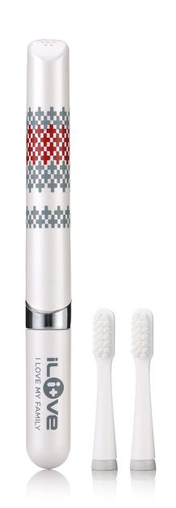
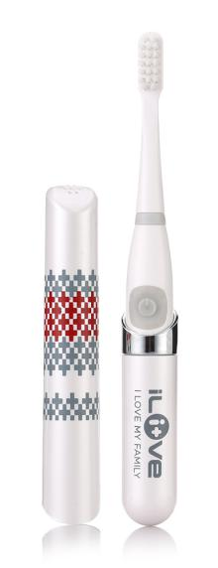

GD-929
便携式电动牙刷
市场参考价：118.00
批发价：34.00
规格：18.3×2.3×2.3cm
材质：ABS+TPE+杜邦尼龙刷毛
装箱明细：48pcs/箱
功能简介：
1.低耗工作，超长待机，更加节省；
2.高频震动带来超强洁净力；
3 防水等级达IPX7级有效保证产品使用寿命；
4.可更换的牙刷头和电池，操作简单方便；
5.时尚外形设计便于携带，安全卫生，时尚大方。
抛光去渍，自然亮白

